Slide 1
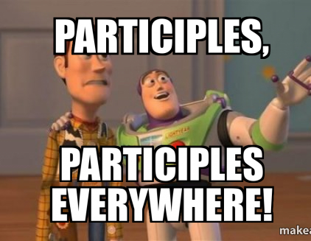
Participium futura aktiva Supinum I a II
Latina PVH/ARCH III
24.10. 2024

Slide 2
Participium futura aktiva
Tvoří se od supinového kmene (stejně jako participium perfekta pasiva):
Laudo, are, avi, atum → laudat-um
Scribo, ere, scripsi, scriptum →script-um
K supinovému kmeni se připojí dle rodu –urus (m.), -ura (f.), -urum (n.)
Laudat + urus → laudaturus, laudatura, laudaturum
Script + urus → scripturus, scriptura, scripturum
Skloňuje se jako adjektivum 1. a 2. deklinace
(M., sg.) nom. laudaturus, gen. laudaturi, dat. laudaturo…
(F., sg.) nom. Laudatura, gen. laudaturae, dat. laudaturae…

Slide 3
Význam a překlad participia futura aktiva
Participium futura aktiva je slovesné adjektivum vyjadřující záměr, rozhodnutí něco uskutečnit
V češtině neexistuje přímý ekvivalent, překládáme opisem:
Pomocí vztažné věty:
Laudaturus = ten, který hodlá chválit
Locuturus = ten, který hodlá mluvit
Pomocí slovesného adjektiva:
Laudaturus = hodlající chválit
Locuturus = chtějící mluvit…

Slide 4
Participium futura aktiva – deponentní slovesa a sloveso esse a složeniny
Tvoří jej deponentní i nedeponentní slovesa a v obou případech má participium futura aktiva stejný, tedy aktivní význam!
Laudaturus (nedeponentní) = hodlající chválit
Hortaturus (deponentní) = hodlající povzbuzovat
Sloveso esse a složeniny:
Futurus, a, um = budoucí, příští
Profuturus = hodlající pomáhat

Slide 5
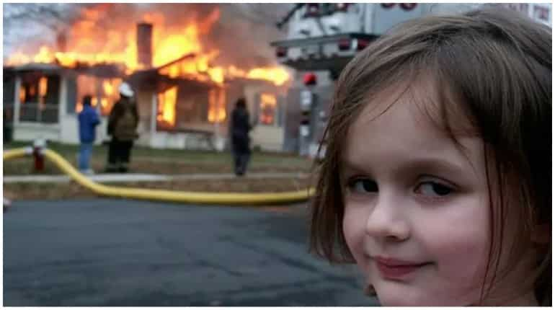
Užití participia futura aktiva
Nevyskytuje se v ablativu absolutním
Obvykle se užívá jako spojité participium
Puella ignem incensura in ad domum properat: Dívka, která chce zapálit ohníček, spěchá k domu.
Může vyjadřovat i účel:
Legati pacem petituri missi sunt: Vyslali posly, aby žádali o mír.
Opisné časování činné

Slide 6
Opisné časování činné
užívá se k vyjádření následnosti po ději věty hlavní (následnost lze vyjádřit po jakémkoliv čase):
Složeno z participia futura aktiva + příslušného tvaru slovesa být:
Sermonem, quem dicturus sum, scribo. Píšu řeč, kterou chci pronést.
Sermonem, quem dicturus eram, scribebam. Psal jsem řeč, kterou jsem chtěl pronést.
Sermonem, quem dicturus ero, scribam. Budu psát řeč, kterou budu chtít pronést.
Následnost po indikativu prézentu = tvar na –urus sum
Následnost po indikativu perfekta a imperfekta = tvar na –urus eram/fui
Následnost po indikativu futura = tvar na –urus ero

Slide 7
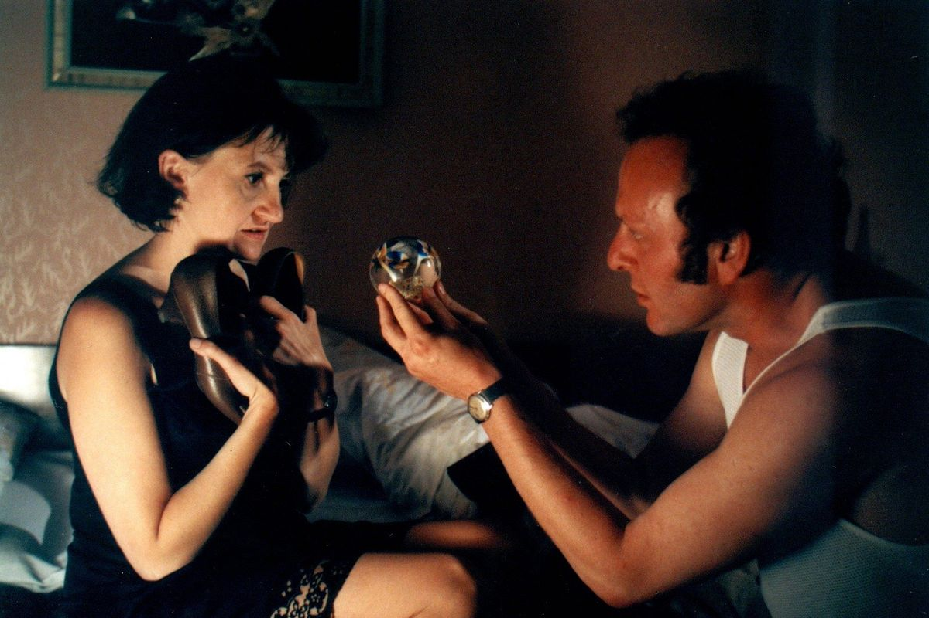
Supinum I
Vždy zakončeno na -um
Nesklonný tvar
Poslední tvar ve slovníkovém záznamu u sloves:
Laudo, are, avi, laudatum
Scribo, ere, -psi, scriptum
Používá se po slovesech pohybu a vyjadřuje cíl či účel tohoto pohybu
Do češtiny se překládá obvykle infinitivem, vedlejší větou účelovou či jiným vhodným opisem
Venio vobis educationem bonam propositum.
Přicházím s nabídkou kvalitní výuky.
Přicházím, abych vám nabídl kvalitní výuku.
Přicházím vám nabídnout kvalitní výuku.

Slide 8
Supinum II
Tvoří se od téhož kmene jako supinum I, je zakončeno na –u
Nesklonný tvar
Doloženo jen od několika málo sloves
Překládá se obvykle předložkovou vazbou slovesného substantiva:
Terribile auditu = strašné slyšet; strašné na poslech
Facile dictu = jednoduché k řečení; snadné říci
Vyskytuje se obvykle po adjektivech facilis/difficilis, utilis, (in)credibilis, (in)dignus, terribilis, horribilis, memorabilis…
Id facile dictu, sed difficile factu est. To se snadno řekne, ale těžko udělá.

